Slide 1
Android OpenCV
20150142 김문년

Slide 2
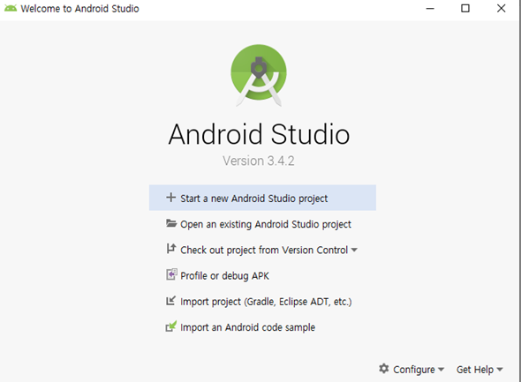
OpenCV 를 쓰기위한
Android Studio 설정
01

Slide 3
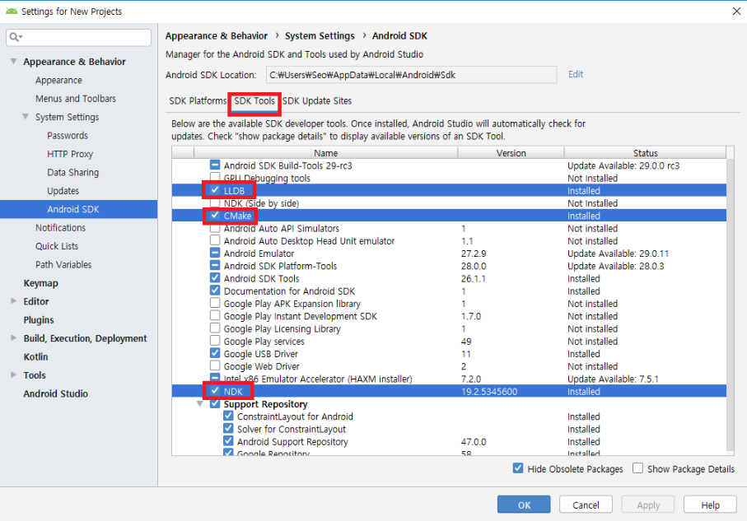
OpenCV 를 쓰기위한
Android Studio 설정
01

Slide 4
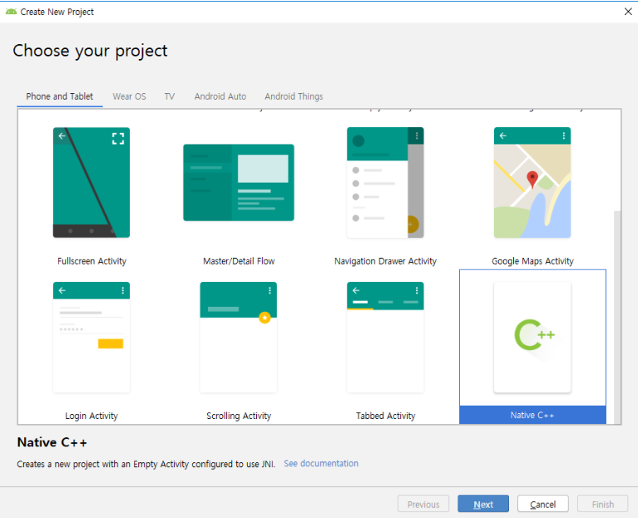
OpenCV 를 쓰기위한
Android Studio 설정
01

Slide 5
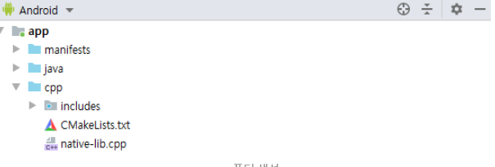
OpenCV 를 쓰기위한
Android Studio 설정
01

Slide 6
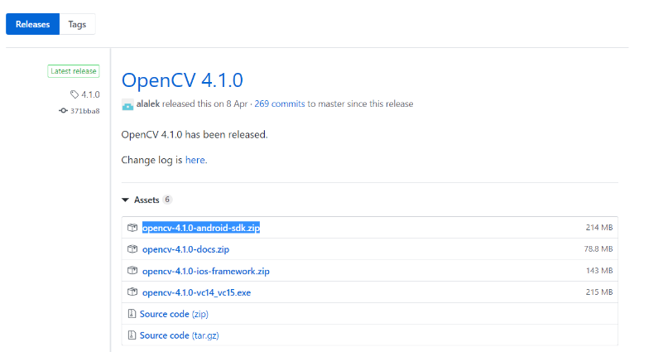
OpenCV 를 쓰기위한
OpenCV 추가
02

Slide 7
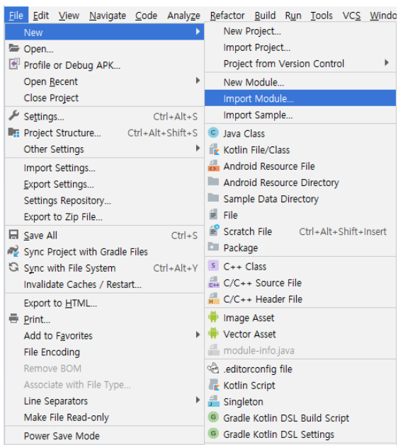
OpenCV 를 쓰기위한
OpenCV 추가
02

Slide 8
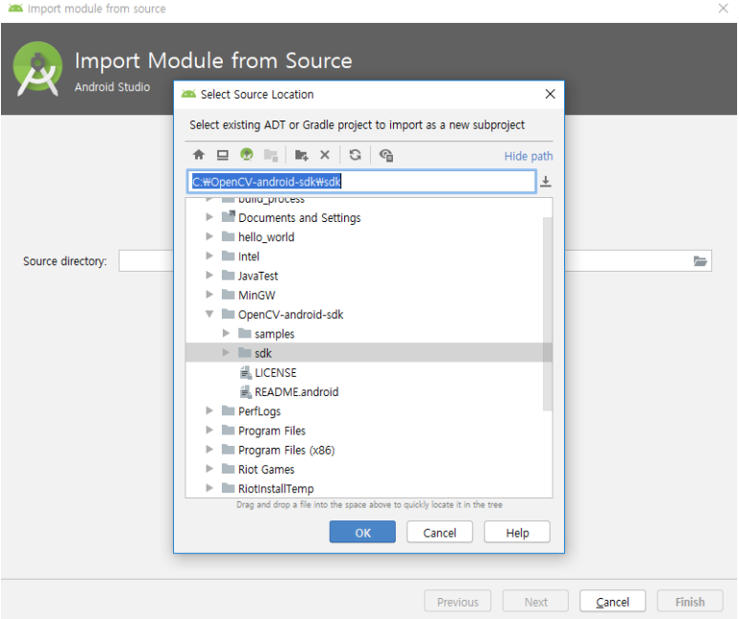
OpenCV 를 쓰기위한
OpenCV 추가
02

Slide 9
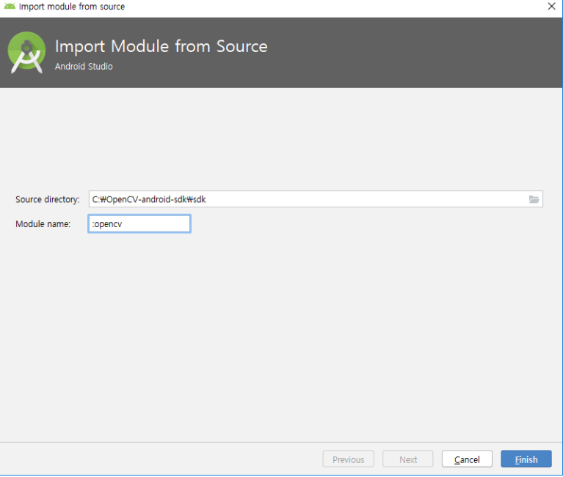
OpenCV 를 쓰기위한
OpenCV 추가
02

Slide 10
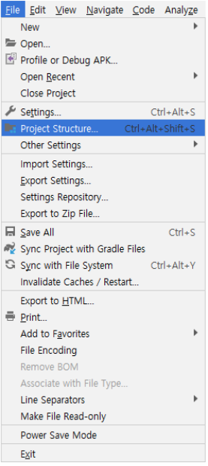
OpenCV 를 쓰기위한
OpenCV 추가
02

Slide 11
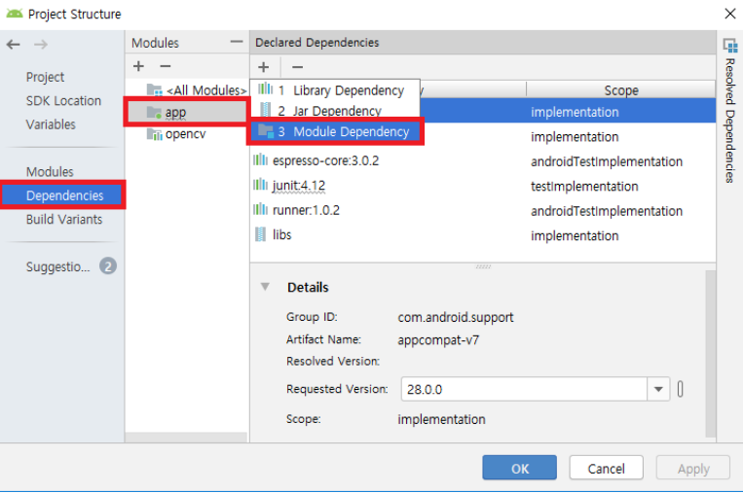
OpenCV 를 쓰기위한
OpenCV 추가
02

Slide 12
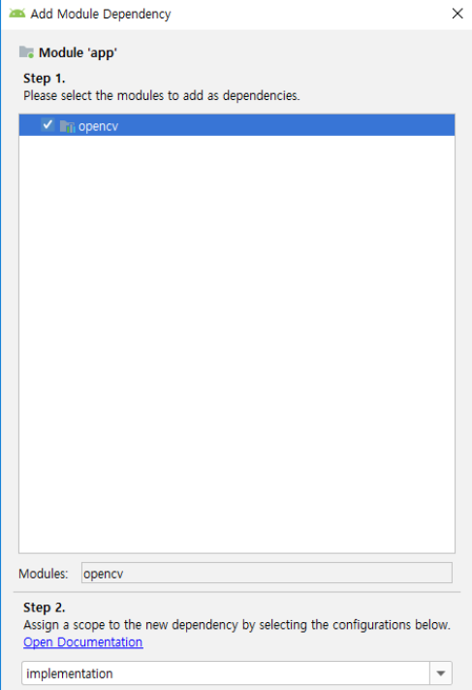
OpenCV 를 쓰기위한
OpenCV 추가
02

Slide 13
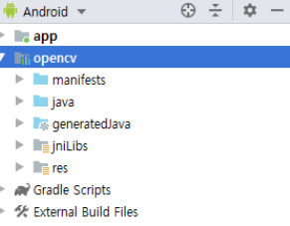
OpenCV 를 쓰기위한
OpenCV 추가
02

Slide 14
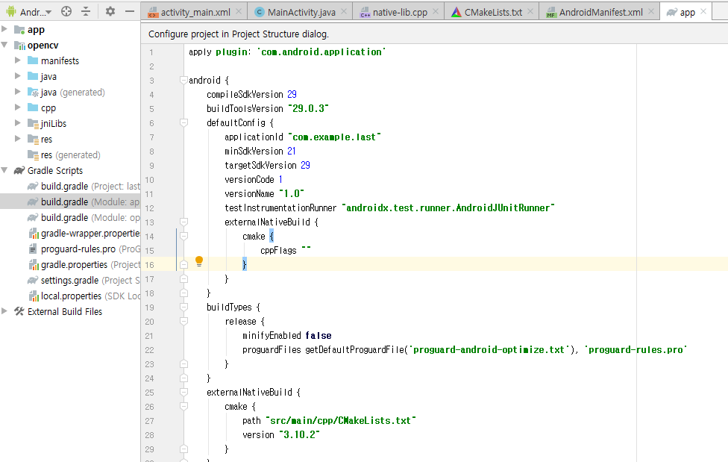
OpenCV 를 쓰기위한
OpenCV 추가
02

Slide 15
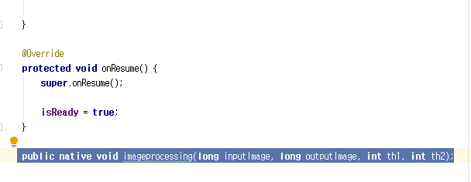
OpenCV 를 쓰기위한
OpenCV 추가
02

Slide 16
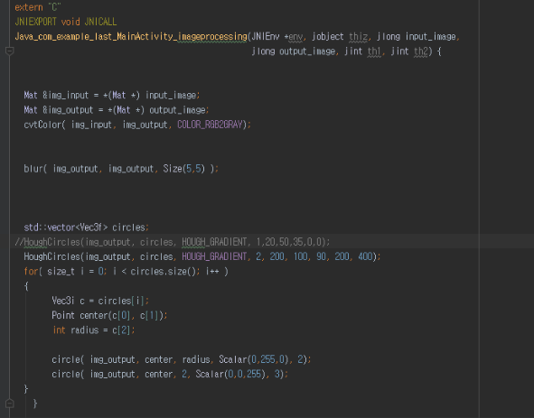
이미지에서 원 검출
03

Slide 17
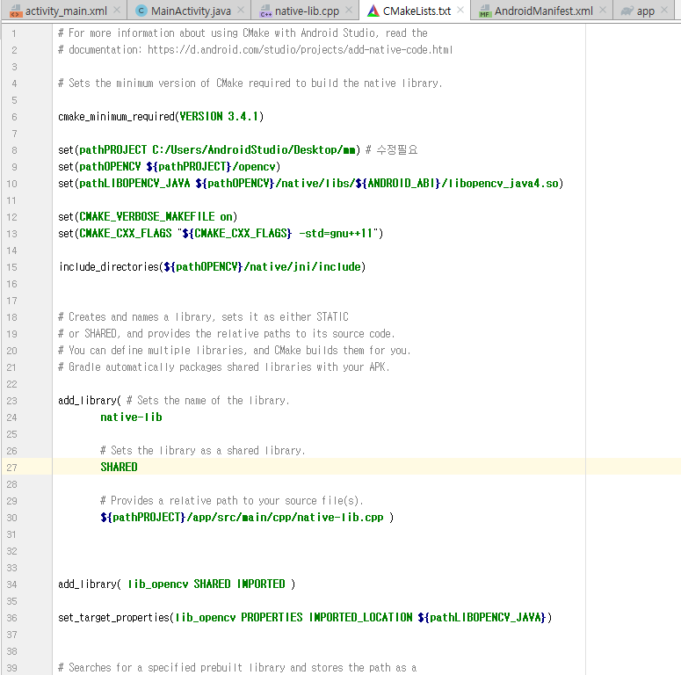
이미지에서 원 검출
03

Slide 18
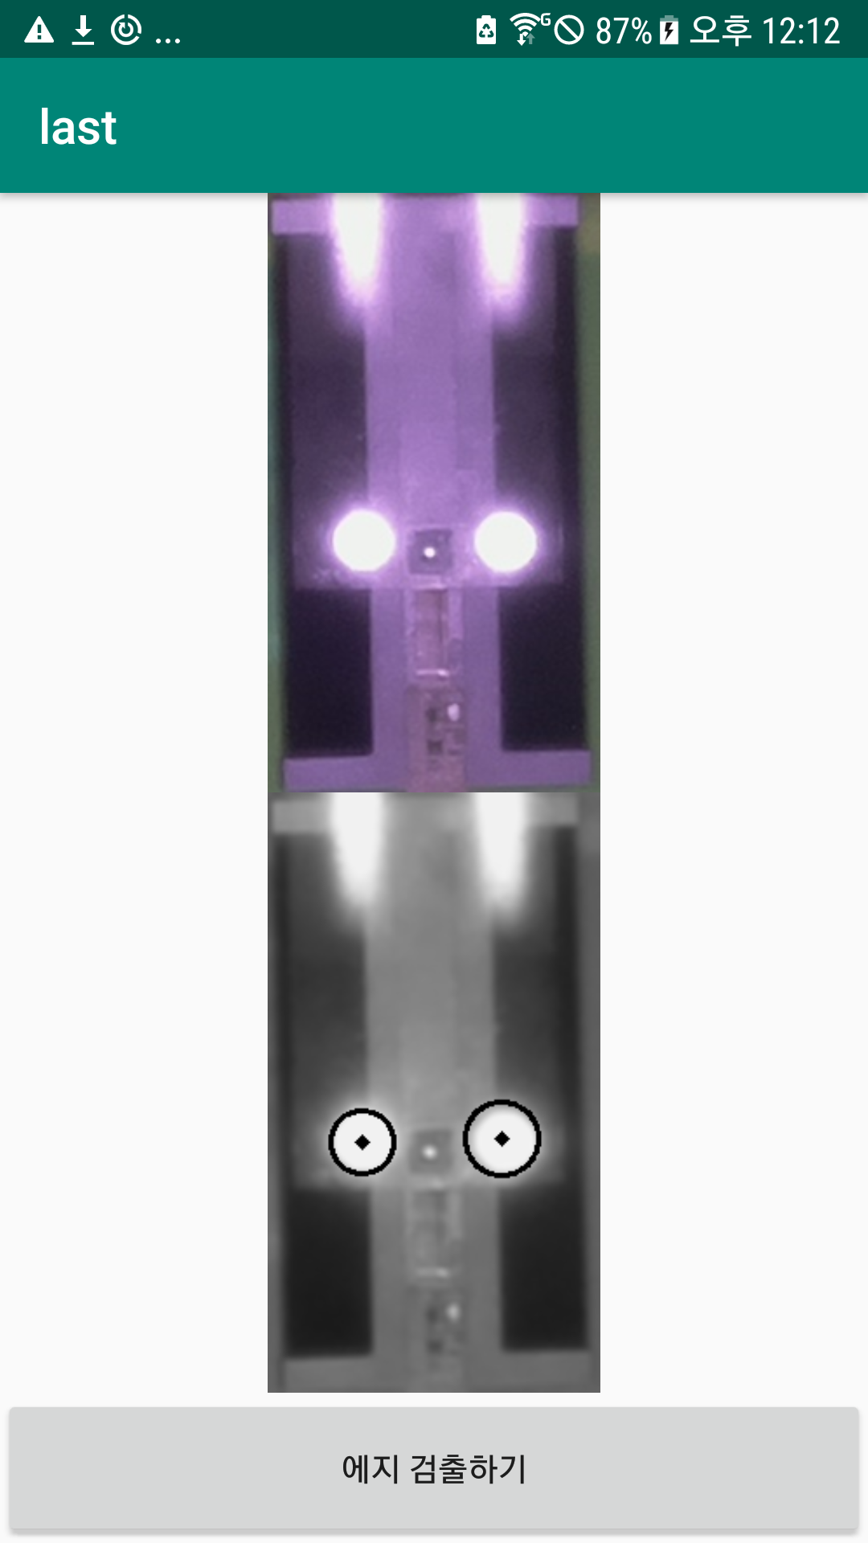
이미지에서 원 검출
03

Slide 19
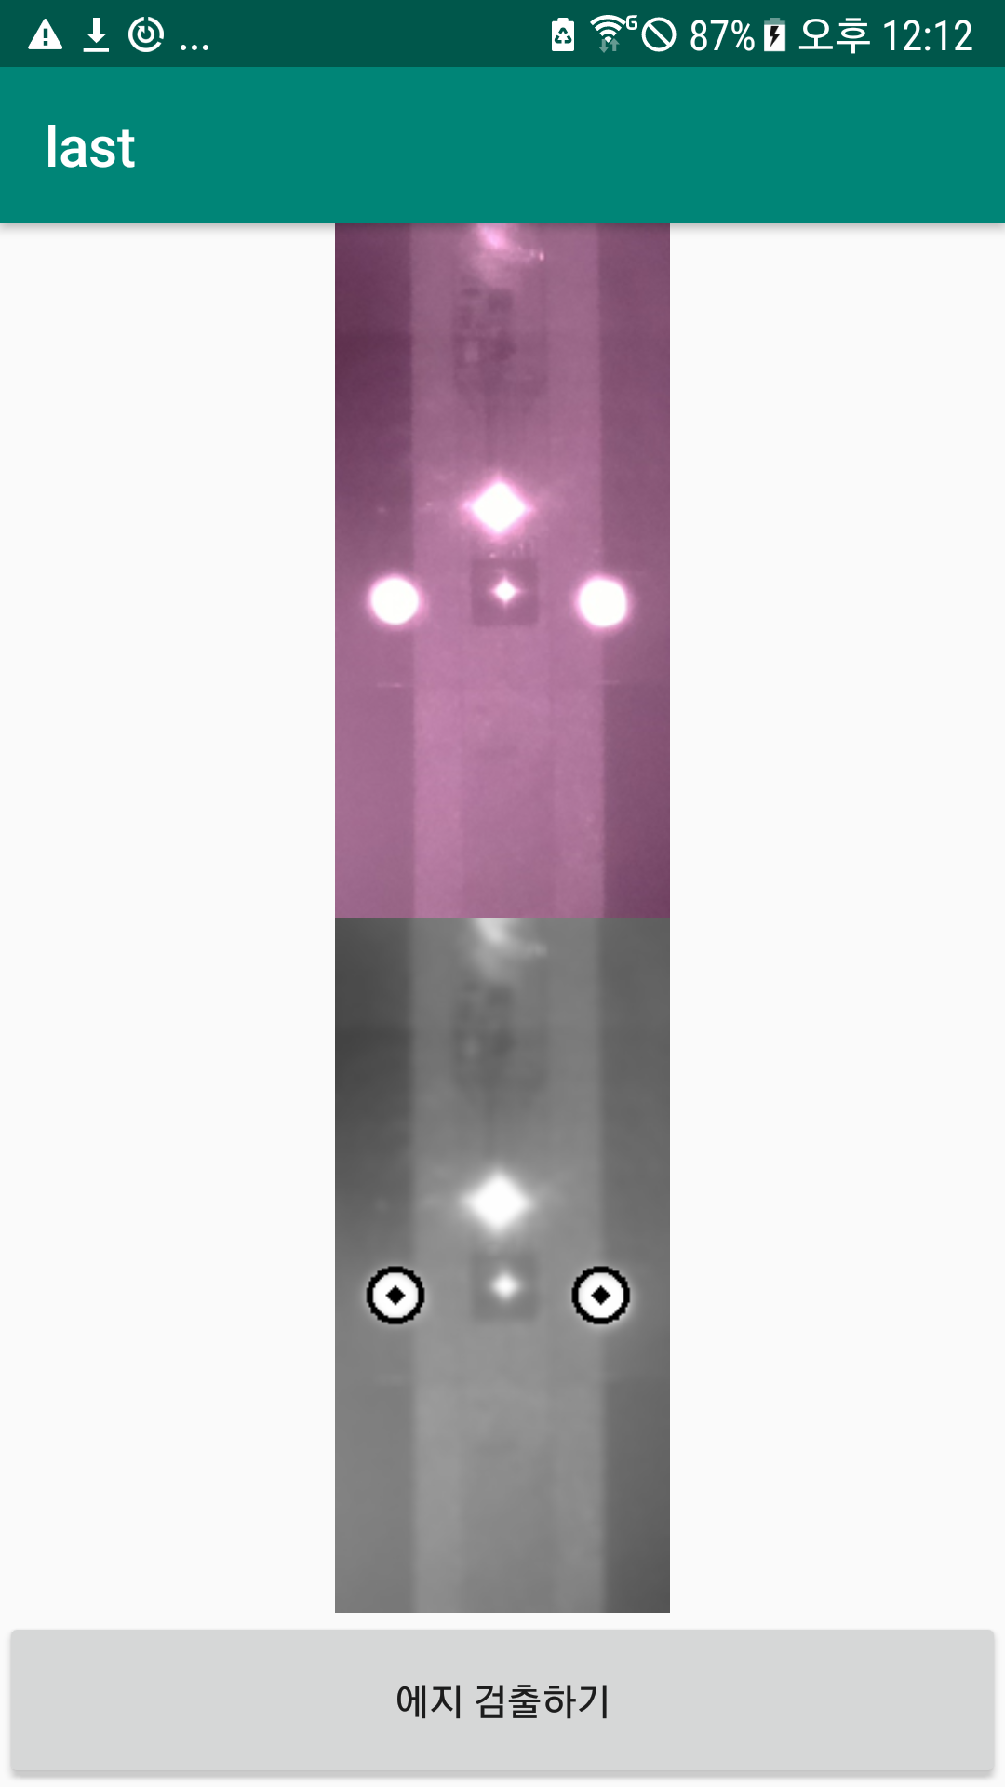
이미지에서 원 검출
03

Slide 20
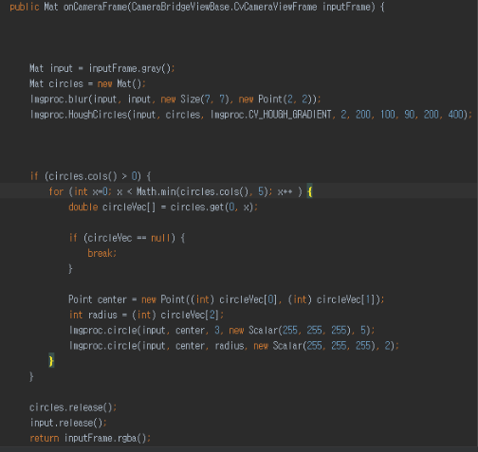
카메라에서 원 검출
04

Slide 21
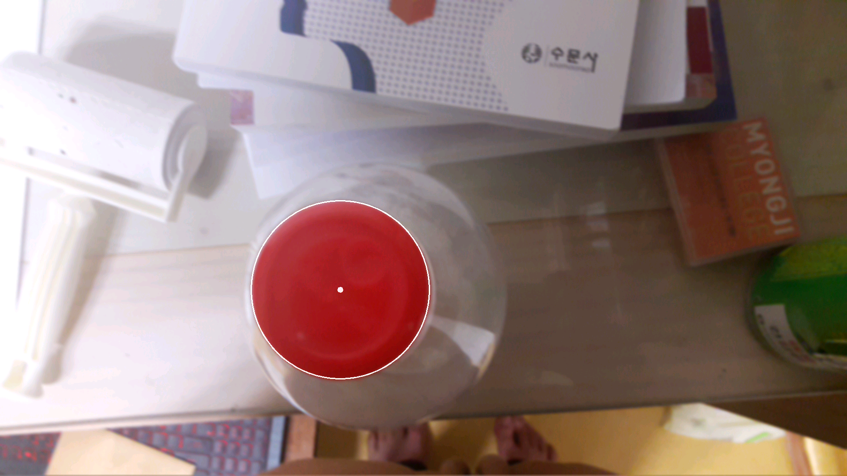
카메라에서 원 검출
04

Slide 22
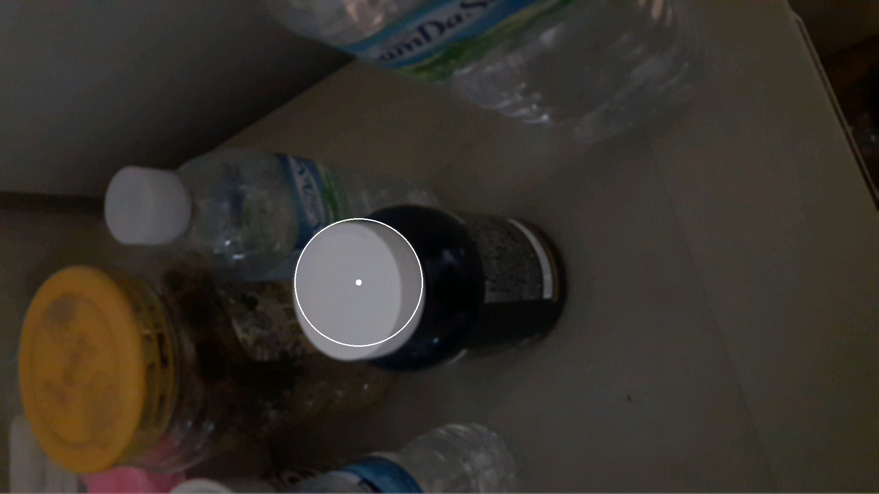
카메라에서 원 검출
04

Slide 23
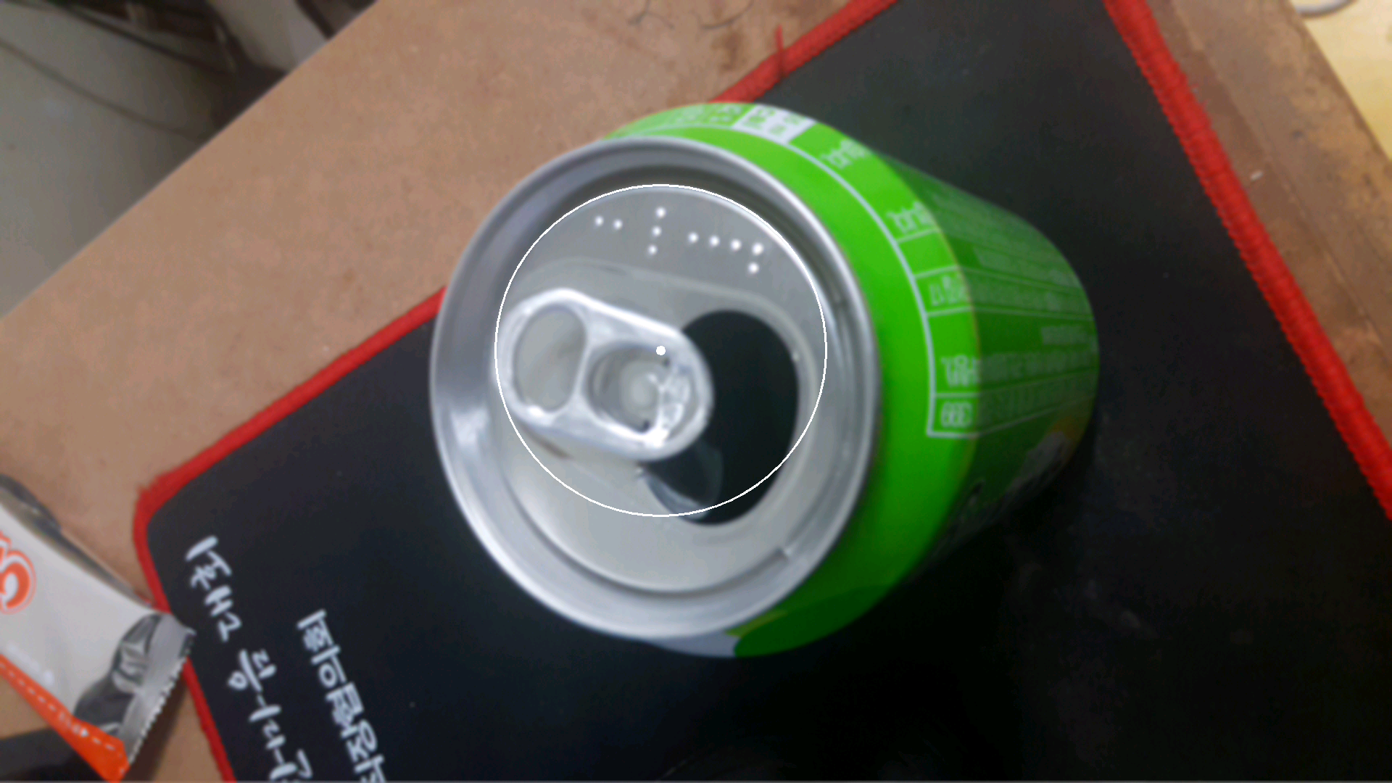
카메라에서 원 검출
04

